Slide 1
Stanovení protilátek proti cytoplazmě neutrofilů v průběhů let
Helena Posová
Imunologická laboratoř KIA ÚLBLD VFN a 1.LF UK Praha

Slide 2
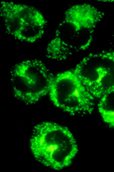
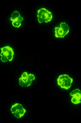
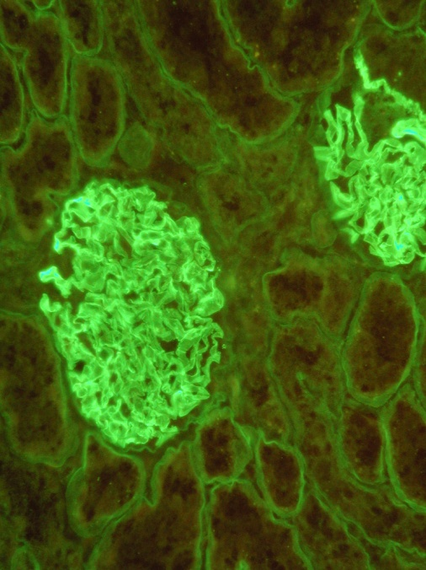
Nefrolologie a autoprotilátky
ANCA asociované vaskulitidy
c-ANCA – Wegenerova granulomatosa
p-ANCA - Churg-Strauss syndrom
Goodpasture´s syndrome – anti GBM (+SLE)
Prosím anti GBM
Notes:
DS and DA

Slide 3
Historie
1959 popsány Ab u pacientů s chronickým onemocněním
( asociace s vaskulitidami, převážně glomerulonefritidami, publikováno1982)
1985 byly protilátky pojmenované „protilátky proti cytoplazmě (ACPA)“ , stanovovení pomocí nepřímé fluorescence na granulocytech fixovaných ethanolem, publikováné byly u pacientů s Wegenerovou granulomatózou (nyní granulomatóza s polyangiitidou).
1989 bylo zavedena zkratka ANCA (protilátky proti cytoplazmě neutrofilů) dva typy imunofluorescenčního značení (c ANCA cytoplazmatický a p ANCA perinukleární) s příslušnou asociací k různým typům onemocnění dnes souhrnně - AAV (ANCA asociované vaskulitidy).
1998-9 identifikovány i příslušné autoantigeny (PR3 a MPO)
1990 první komerční ELISA test
de Groot, K., Csernok, E. & van der Woude, D. History of antineutrophil cytoplasmic autoantibodies. Z Rheumatol 84, 219–224 (2025).

Slide 4
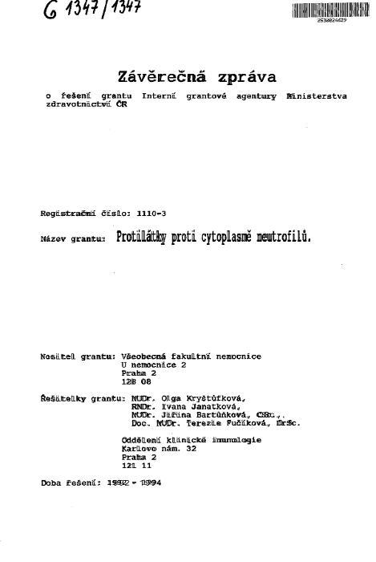

Slide 5
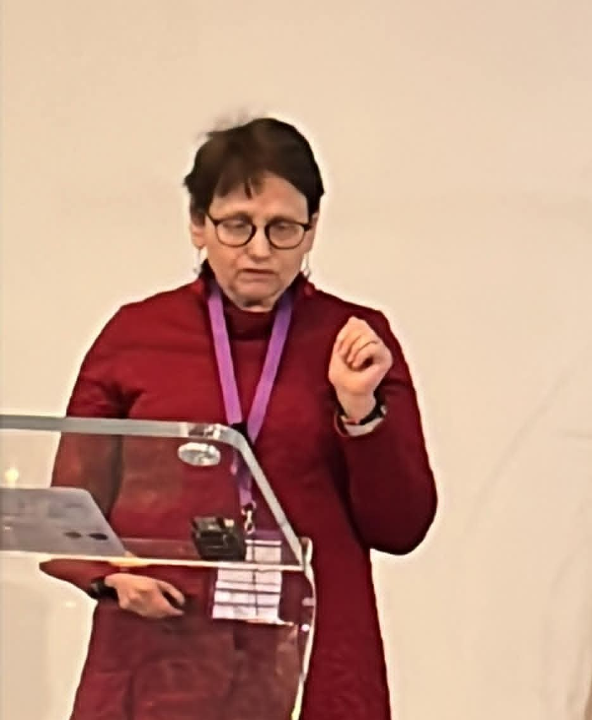
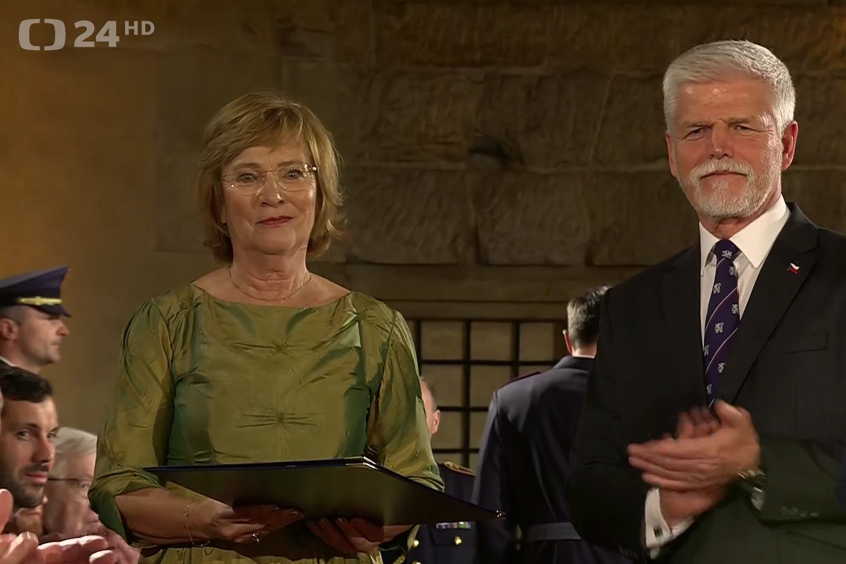
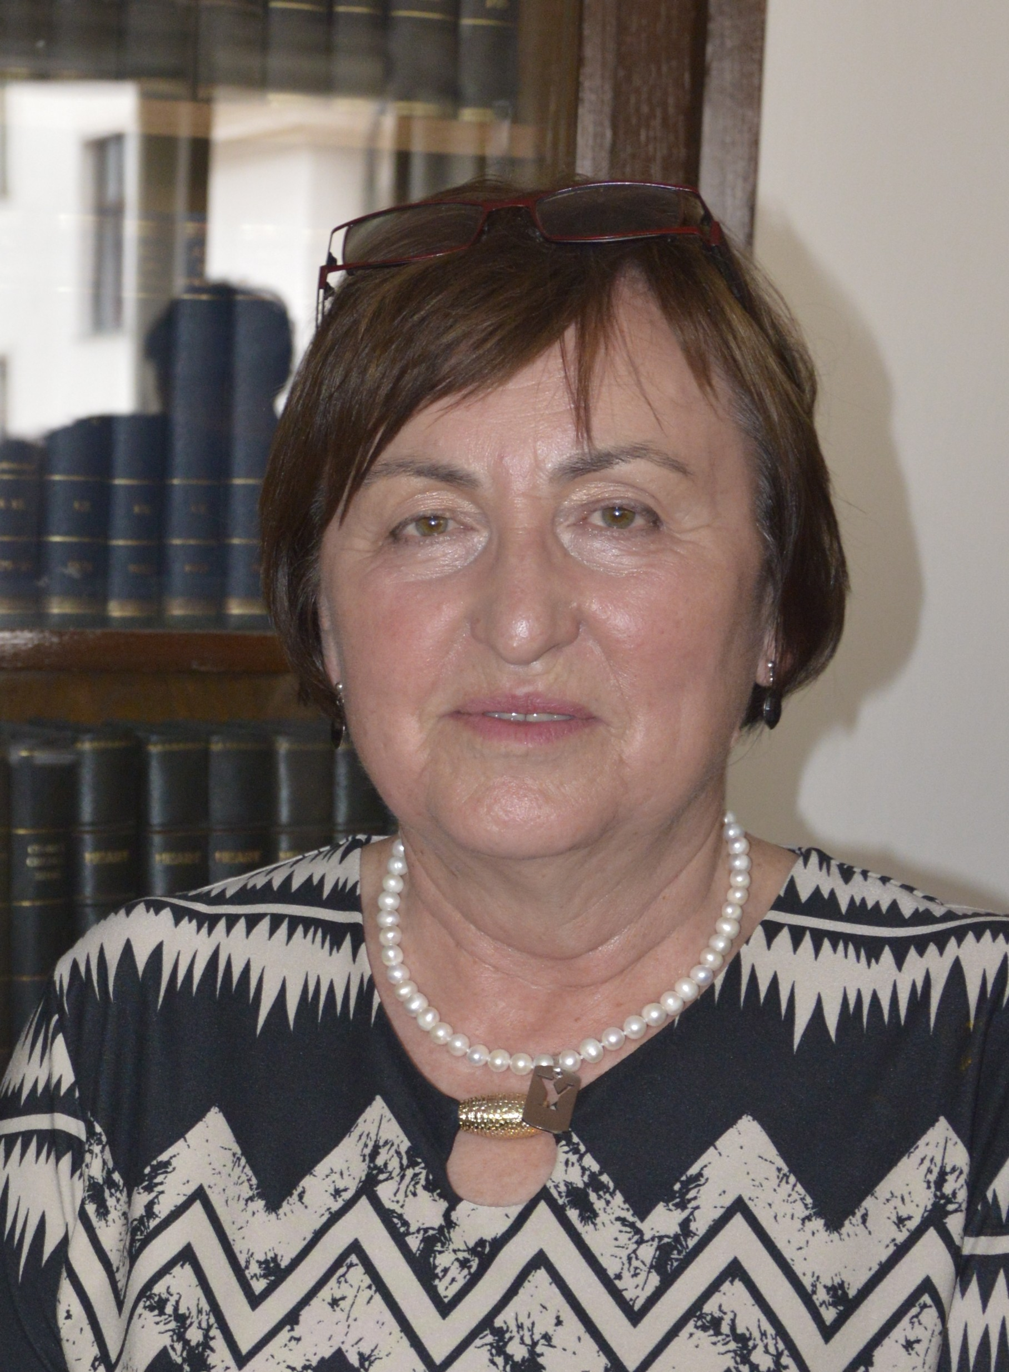
JANATKOVÁ Ivana KRYŠTŮFKOVÁ, Olga BARTŮŇKOVÁ, Jiřina Naše zkušenosti s vyšetřováním protilátek proti cytoplazmě neutrofilů (ANCA Časopis lékařů českých. 1992, roč. 131, č. 12, s. 368-370. ISSN 0008-7335.

Slide 6
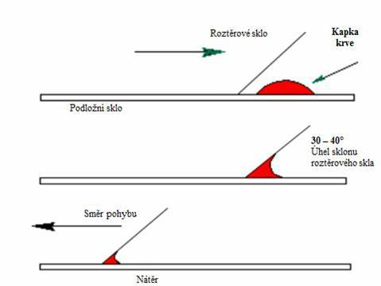
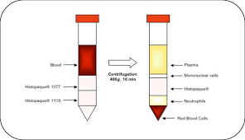
Začátky jsou vždy trošku improvizace
Wiik, A. Delineation of a standard procedure for indirect immunofluorescence detection of ANCA. APMIS Suppl. 97 (Suppl. 6), 12–13 (1989)

Slide 7
Pokrok Nezastavíš
A standard procedure for ANCA IIF was released in 1988 , prescribing the use of a mixture of neutrophils and other white blood cells smeared on glass slides and fixed with ethanol to differentiate between C-ANCA and P-ANCA, and to determine the ANCA titre of a sample.
According to the 1999 international consensus on ANCA testing, indirect immunofluorescence (IIF) should be used to screen for ANCAs, and samples containing ANCAs should then be tested by immunoassays for proteinase 3 (PR3)-ANCAs and myeloperoxidase (MPO)-ANCAs.
Bossuyt, X., Cohen Tervaert, JW., Arimura, Y. et al.
Revised 2017 international consensus on testing of ANCAs in granulomatosis with polyangiitis and microscopic polyangiitis. Nat Rev Rheumatol 13, 683–692 (2017).

Slide 8
Clinical indications for ANCA testing
• Glomerulonephritis, especially rapidly progressive glomerulonephritis
• Pulmonary haemorrhage, especially pulmonary renal syndrome
• Cutaneous vasculitis with systemic features
• Multiple lung nodules
• Chronic destructive disease of the upper airways
• Long-standing sinusitis or otitis
• Subglottic tracheal stenoses
• Mononeuritis multiplex or other peripheral neuropathy
• Retro-orbital mass
• Scleritis

Slide 9
Recommendations for ANCA testing
Recommandation 1
A gating policy for requesting an ANCA test is advisable and adherence to clinical guidelines for ANCA testing Recommandation 2
High-quality antigen-specific assays for proteinase 3 (PR3)-ANCAs and myeloperoxidase (MPO)-ANCAs should be used as the primary screening method for ANCA.
Recommandation 3
If results for both PR3-ANCAs and MPO-ANCAs are negative, and there is still a strong suspicion of small-vessel vasculitis, then use of other immunoassays and/or indirect immunofluorescence (IIF), or referral to an experienced laboratory is recommended. Performing a second assay or IIF can also marginally increase the specificity in cases of low-positive test results.
Recommandation 4
A diagnosis of ANCA-associated vasculitis (AAV) cannot be excluded on the basis of negative PR3-ANCA and MPO-ANCA results.
Recommandation 5
A positive PR3-ANCA and/or MPO-ANCA result only contributes to the diagnostic work-up for AAV and is not diagnostic by itself.
Recommandation 6
Taking into account antibody levels improves clinical interpretation.

Slide 10
Současnost
Metody stanovení:
Nepřímá imunofluorescence (NIF): Prvotní screeningový test,
který určuje vzor fluorescence (cANCA, pANCA) – doporučení
odborné společnosti 2023 – jen pro atypické ANCA
ELISA/CLIA: Specifické metody pro potvrzení přítomnosti
protilátek proti MPO nebo PR3 - základní test

Slide 11
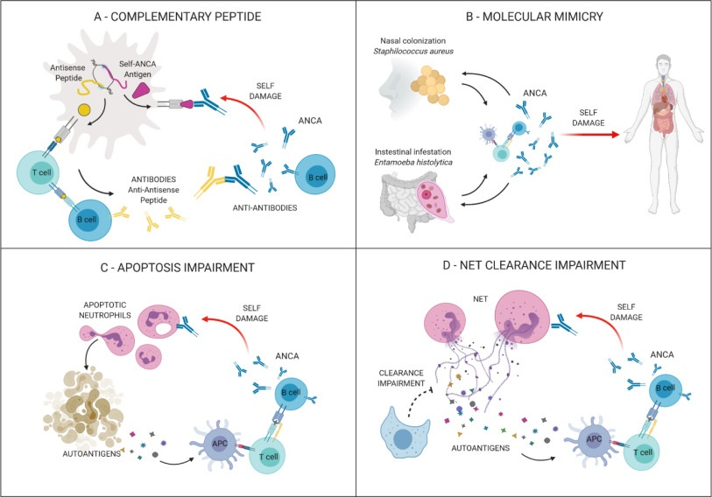
ANCA hypotÉzy
Giacomo Ramponi, et al The biology, pathogenetic role, clinical implications, and open issues of serum anti-neutrophil cytoplasmic antibodies, Autoimmunity Reviews, Volume 20, Issue 3, 2021,

Slide 12
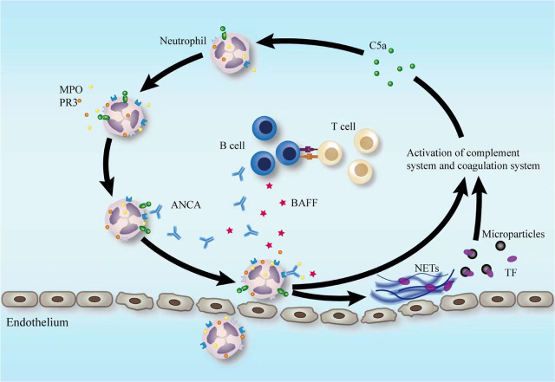
Patogeneze AAV Hypotézy
Xiao-Jing Sun et al Pathogenesis of anti-neutrophil cytoplasmic antibody associated vasculitis. Rheumatology and immunology research 4(1) • 2023 • 11–21

Slide 13
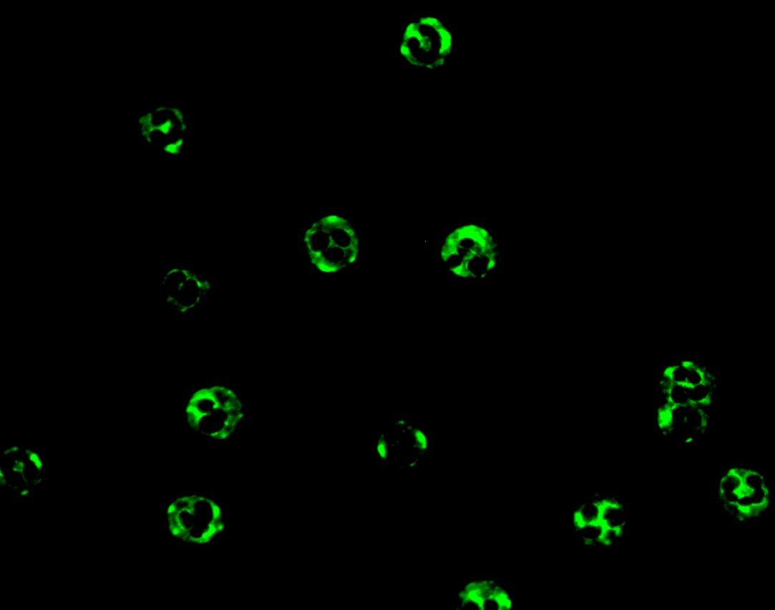
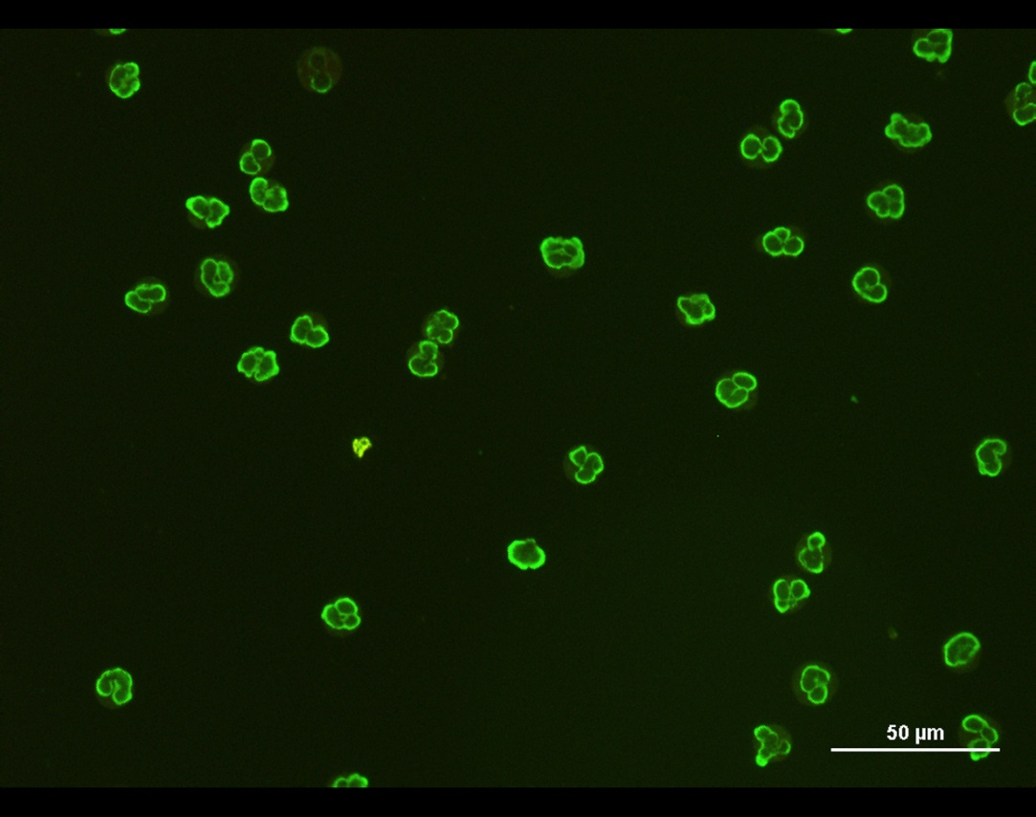
C-ANCA
centrální cytoplasmatická imunofluorescence
s centrální interlobulární akcentací
terčový antigen: proteináza 3
P-ANCA
perinukleární imunofluorescence
terčový antigen: myeloperoxidáza

Slide 14
Zjednodušená klinickopatologická klasifikace AAV
Wegenerova granulomatóza | Vaskulitida s granulomy bez astmatu
Mikroskopická polyangiitida | Vaskulitida bez astmatu a granulomů
Syndrom Churga – Straussové | Vaskulitida s eosinofilií, astmatem a granulomy
Jennette and Falk, Arthritis Rheum, 1994, 37: 187-192

Slide 15
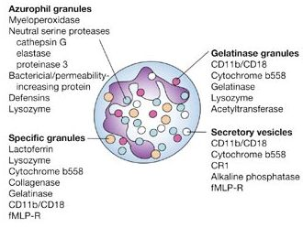
Děkuji za Pozornost

